Slide 1

Semaine interdisciplinaire Movuino

Slide 2
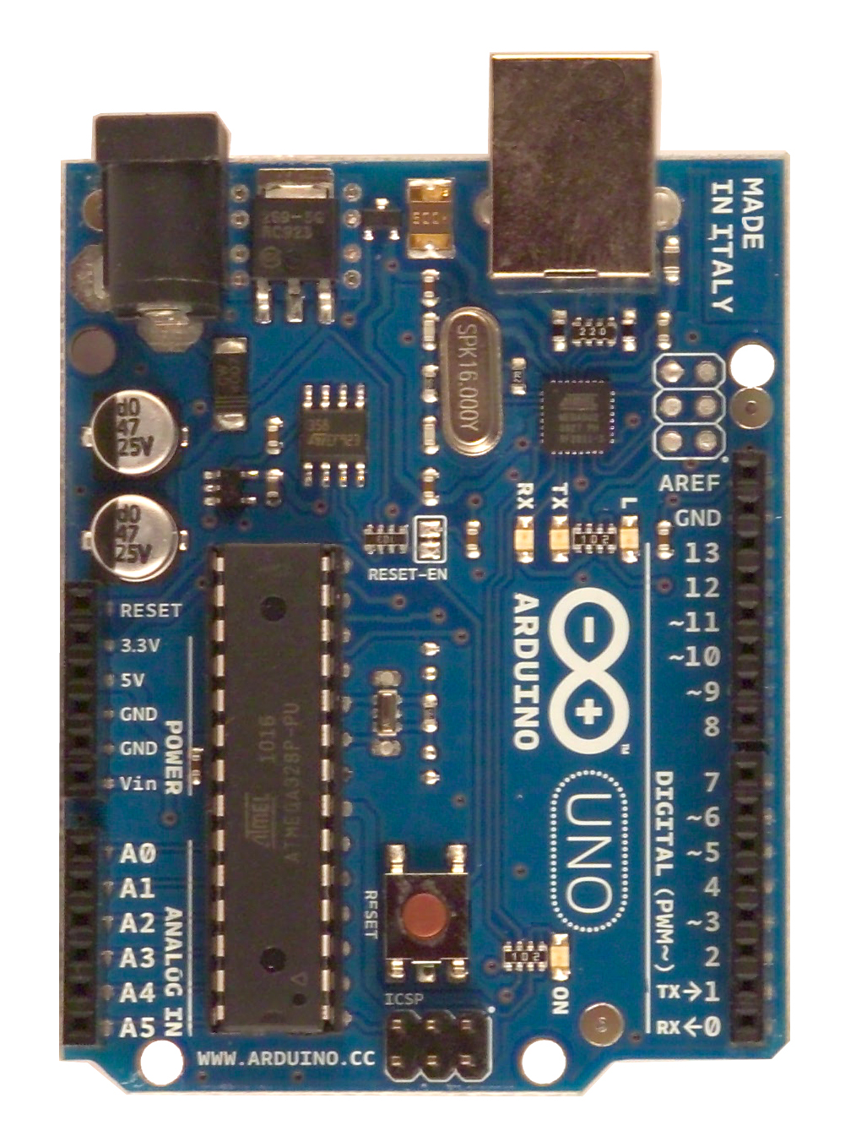
What is the Arduino ?
Powaa !!
If no usb plugged
USB
power + data
MCU
Digital In/Out
Analaog In/Out

Slide 3


Use case 1: interface card
Analyze+ display
Sensors
Data
Programming
actuators

Slide 4

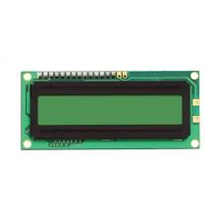
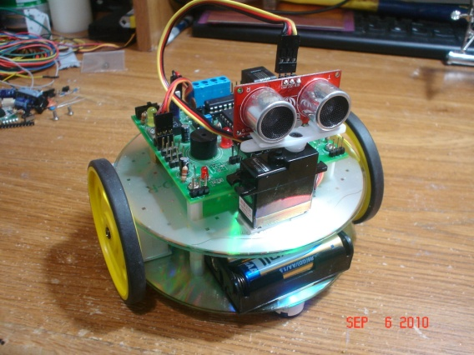

Use case 2 : autonomous *
display
Sensors
Analyze
actuators
*but need to be programmed with a computer once

Slide 5
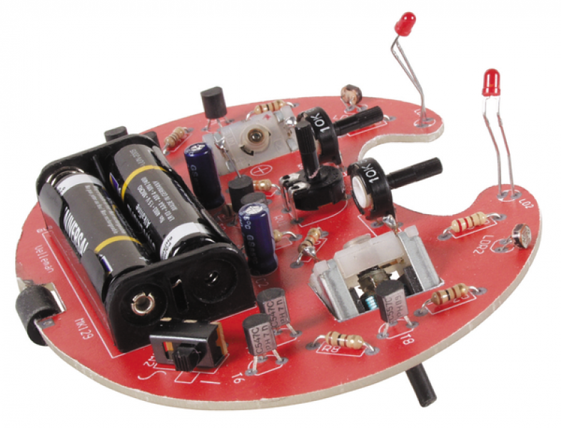
Analog vs Digital ex robots

Slide 6
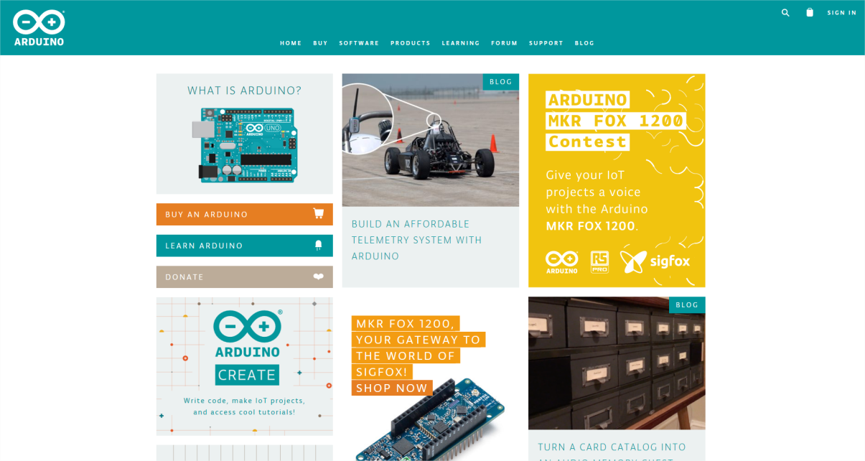
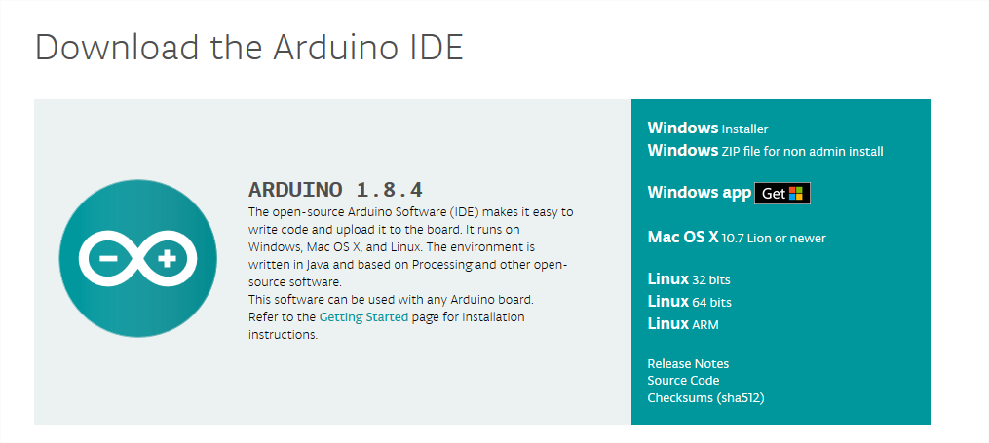
Telecharger arduino
Arduino.cc -> Software

Slide 7
Movuino

Slide 8
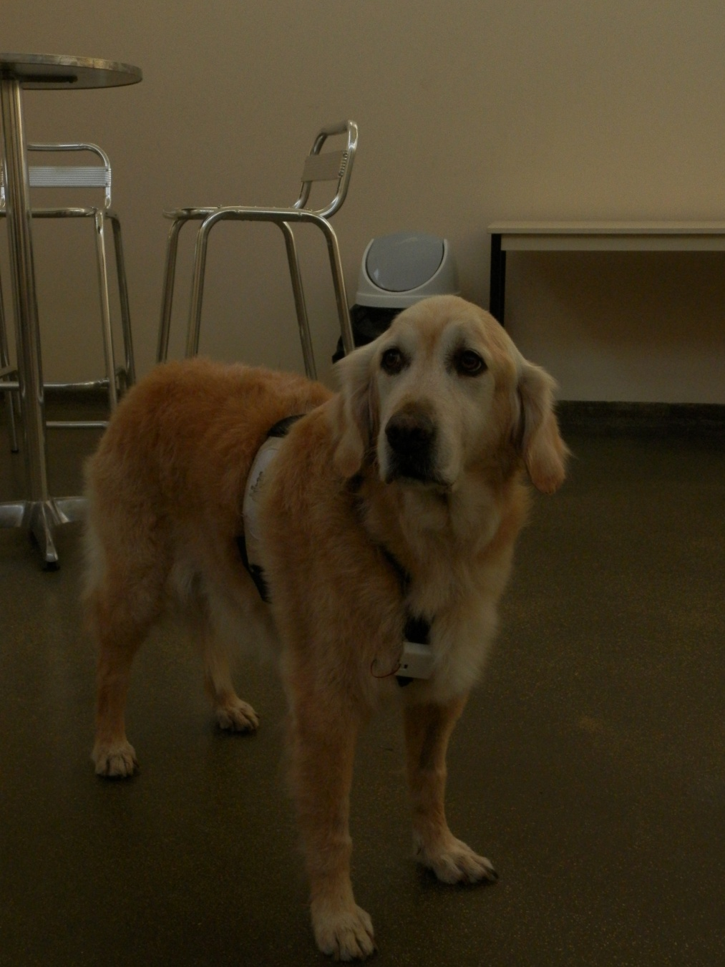
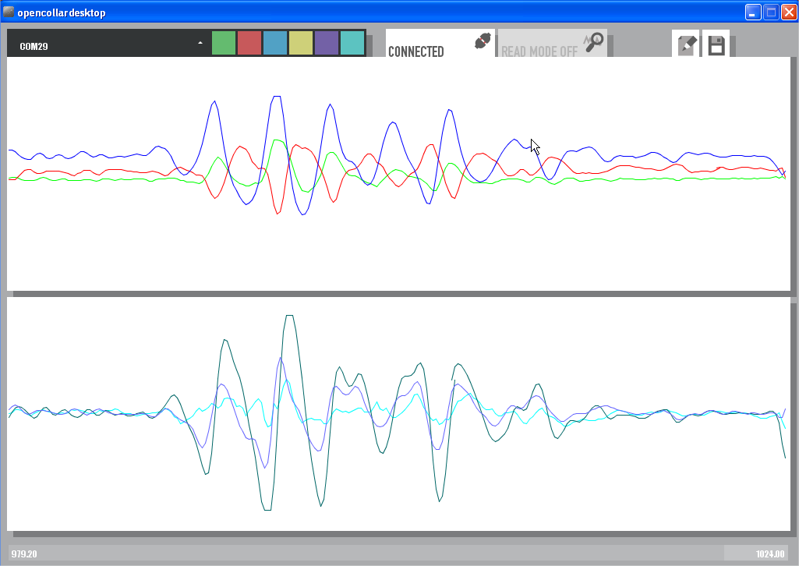
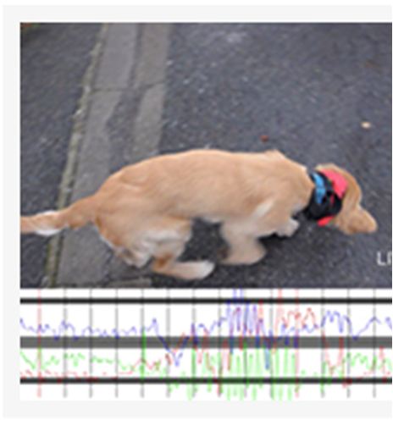
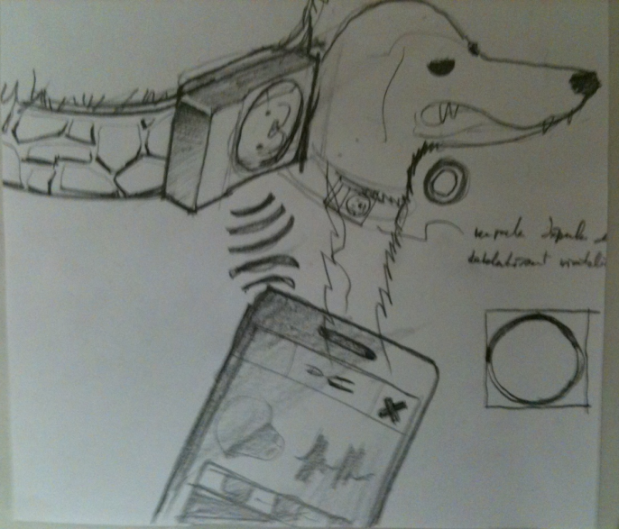
2012 – Post doc : Dog collar

Slide 9

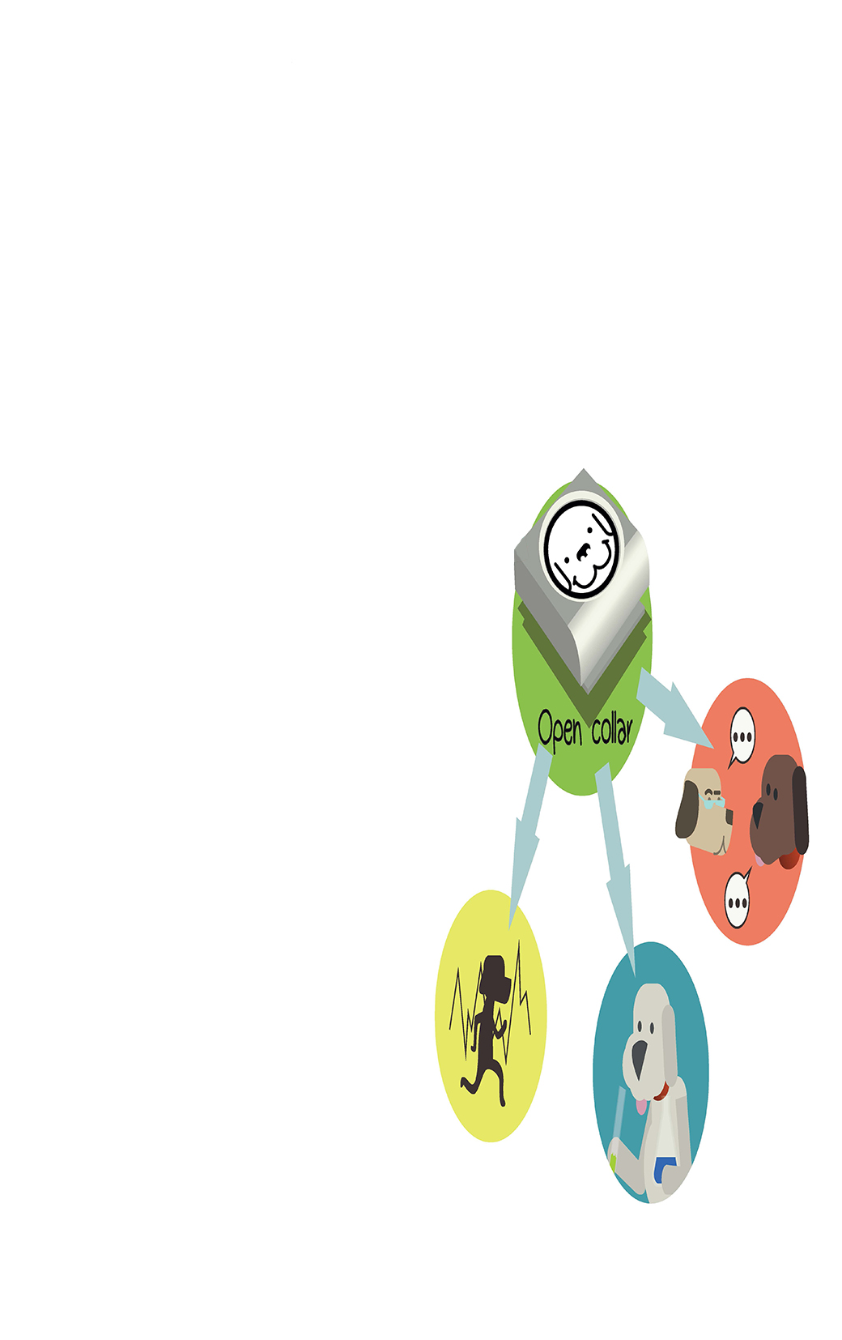
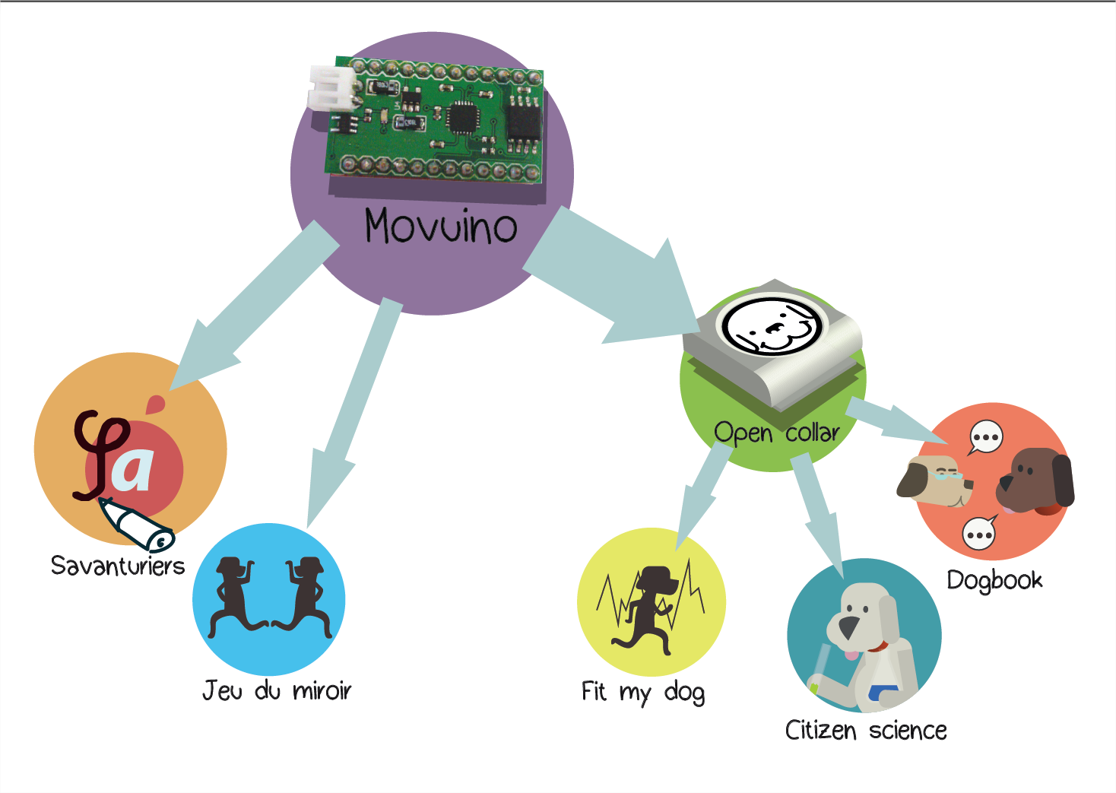
Open collar : citizen science on pet activity
Kids
Pet owners
Researchers

Slide 10
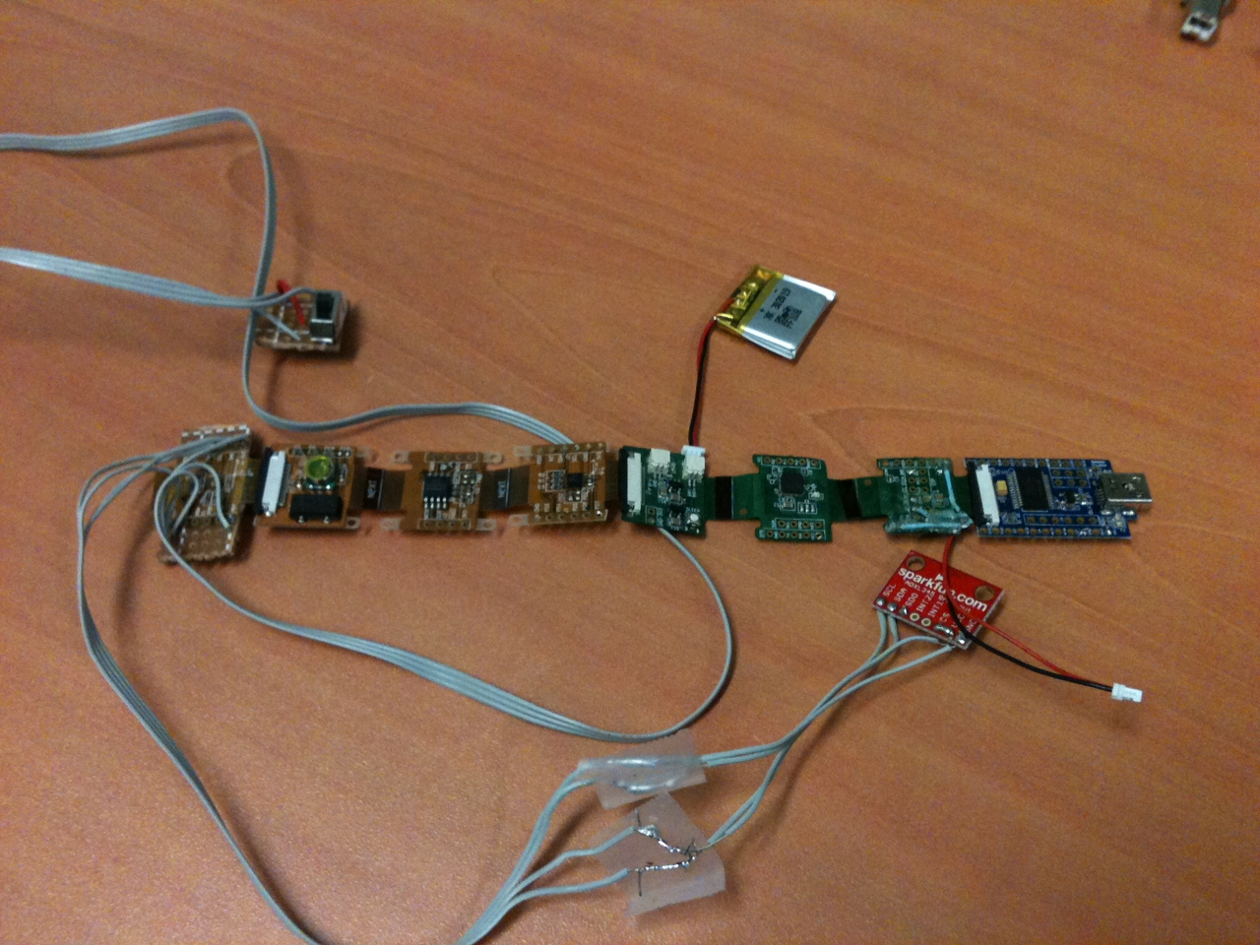
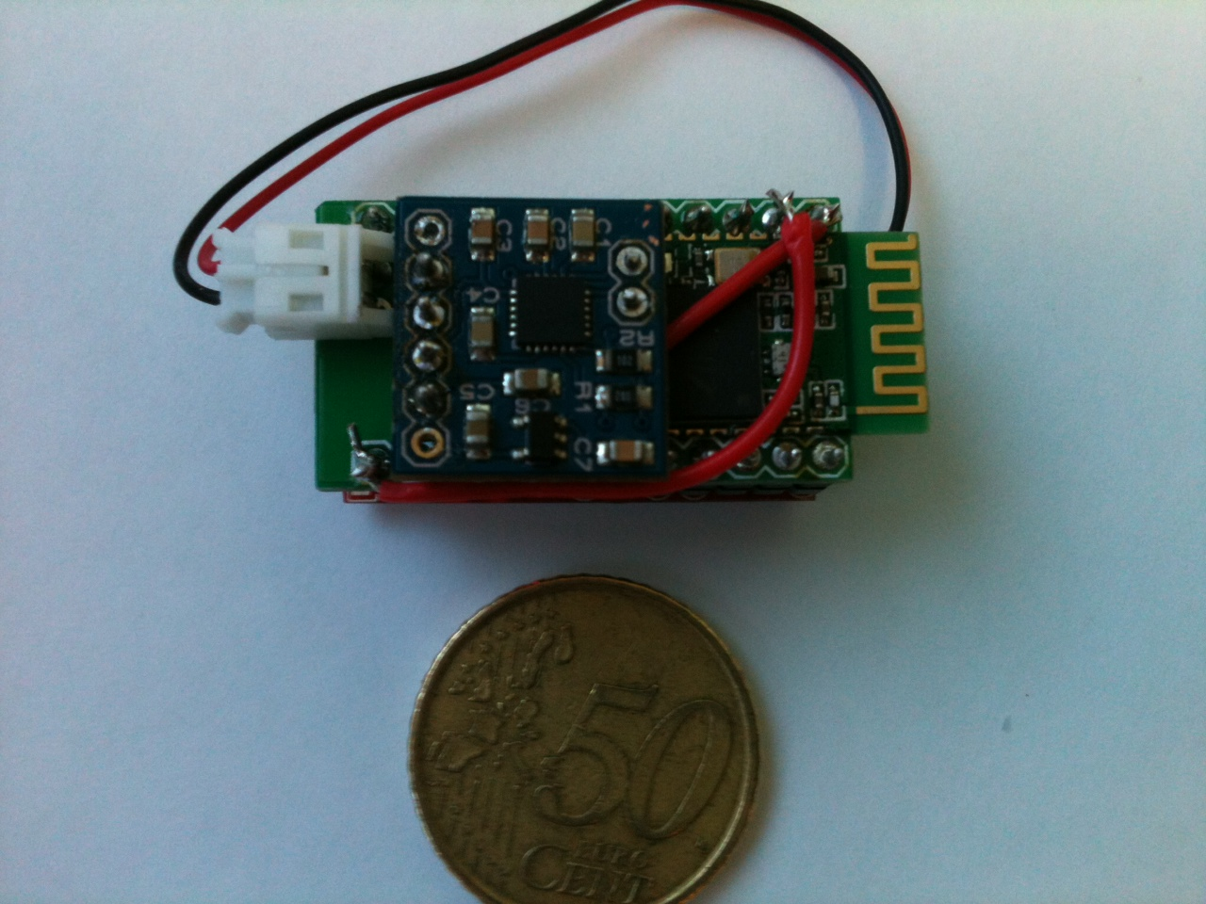
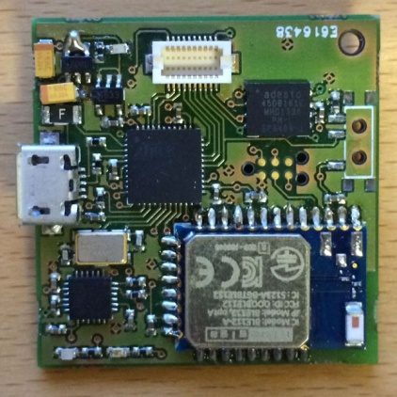
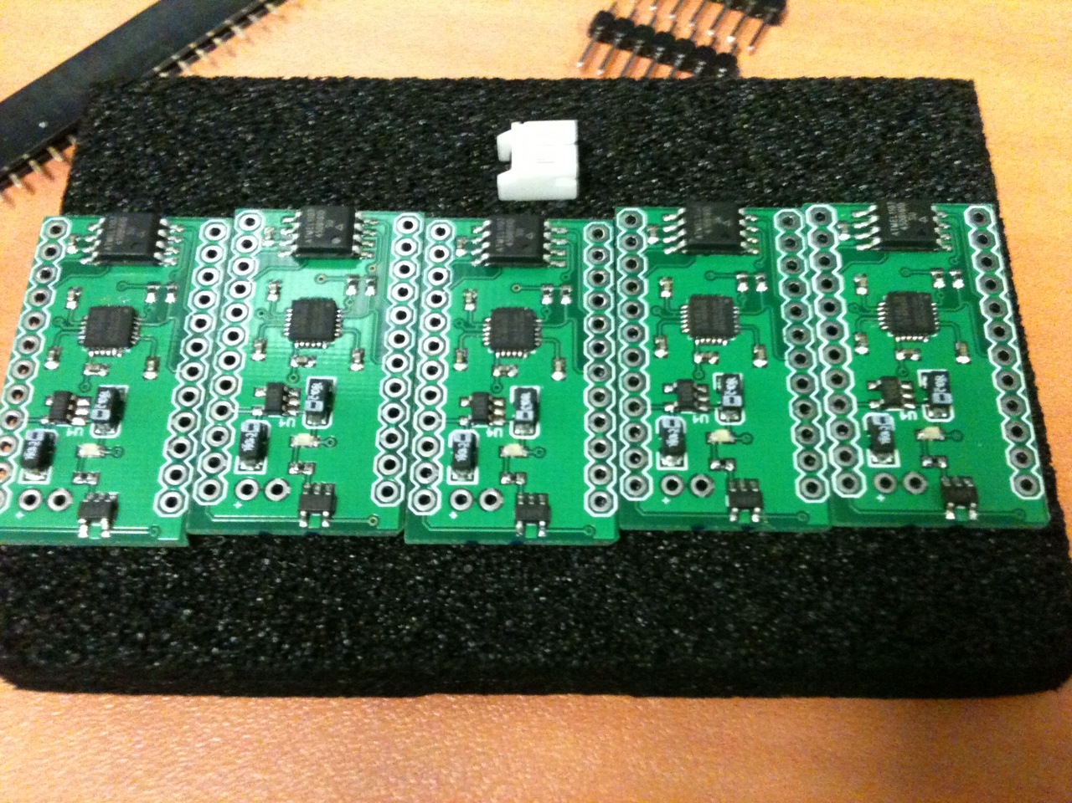
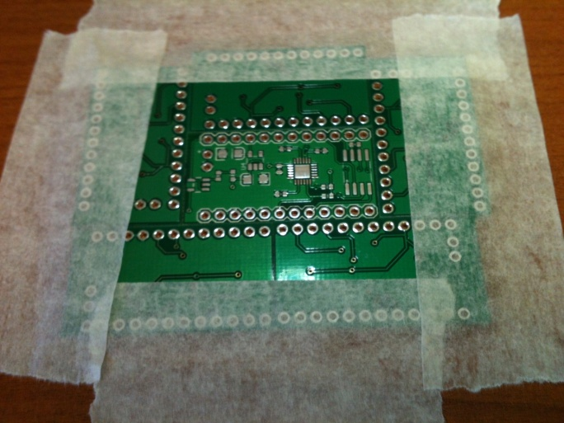
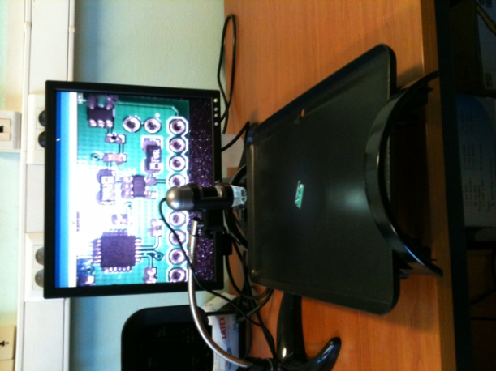
From Dog collar to movuino
First Prototype
Arduino micro shield
+ bluetooth
All integratred Version

Slide 11
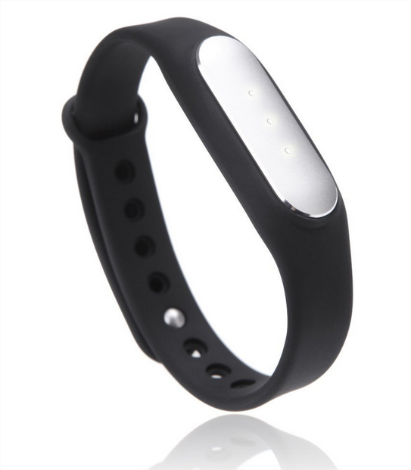
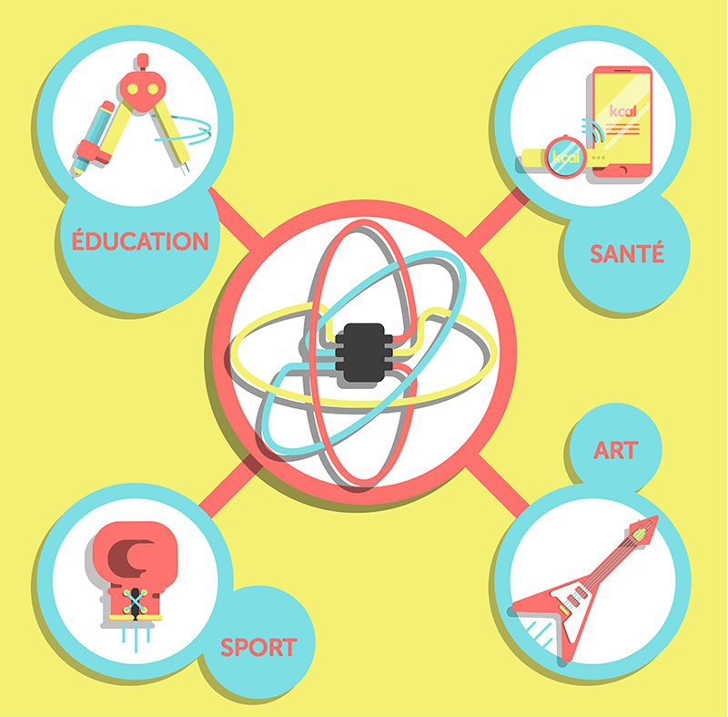
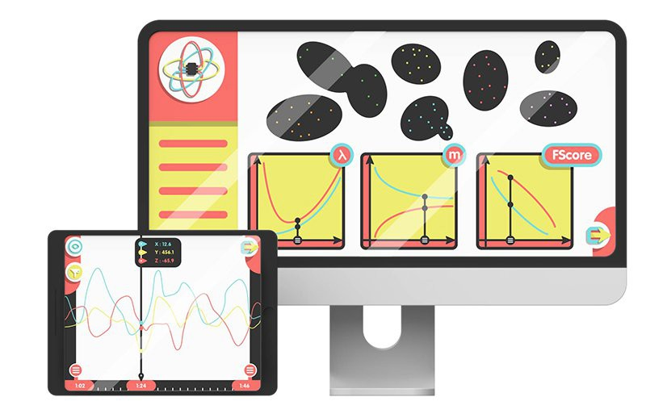


Slide 12
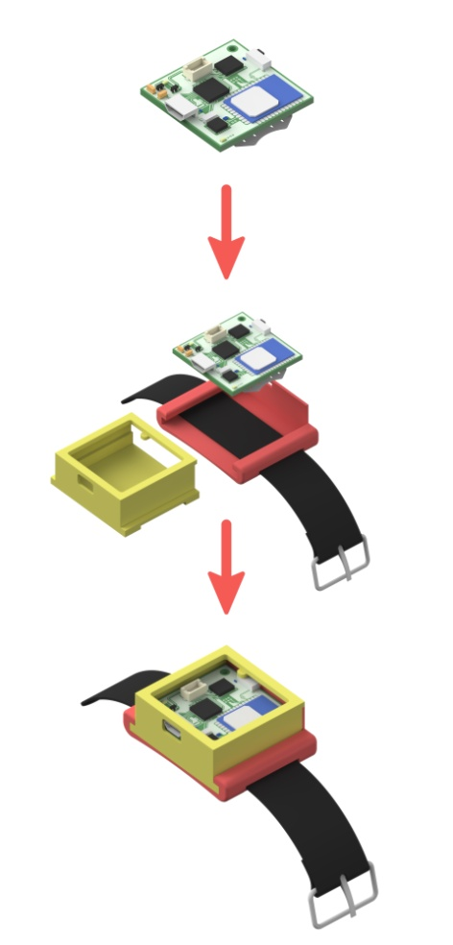
Movuino specs
Wifi processor (compatible with arduino)
Integrated 4 Mo memory
9 axis IMU (accelerometer , gyroscope , magnetometer)
Altimeter (10cm precision)
Battery level monitor & integrated charger
RGB led
Vibration motor driver
190 mah battery (3-6 hr autonomy)
expansion port to allow other sensors to be added (shields)
Sampling rate ~100-400hz
Price : ~15 $ (in small quantity)
100 % open source

Slide 13
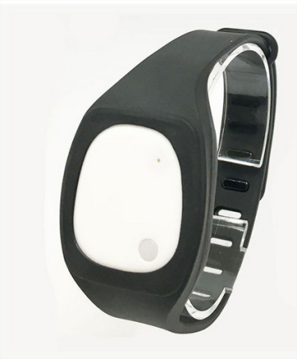
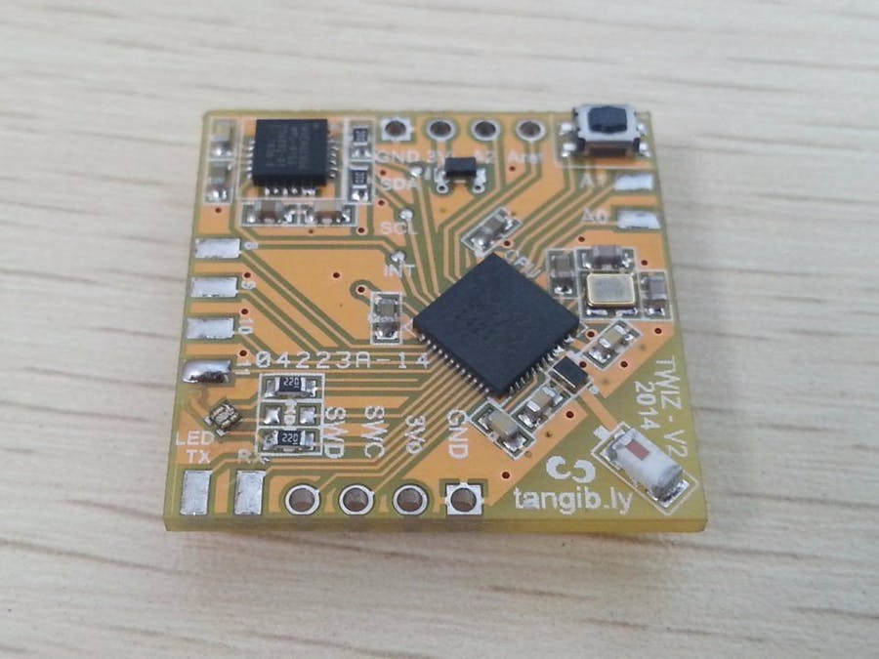
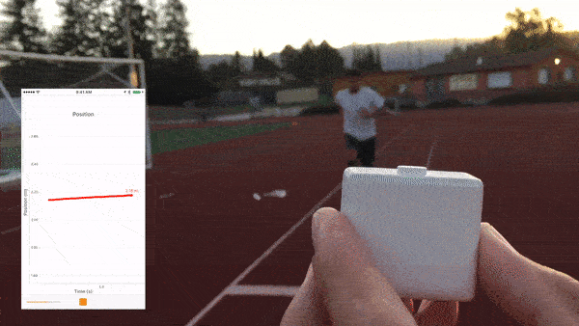
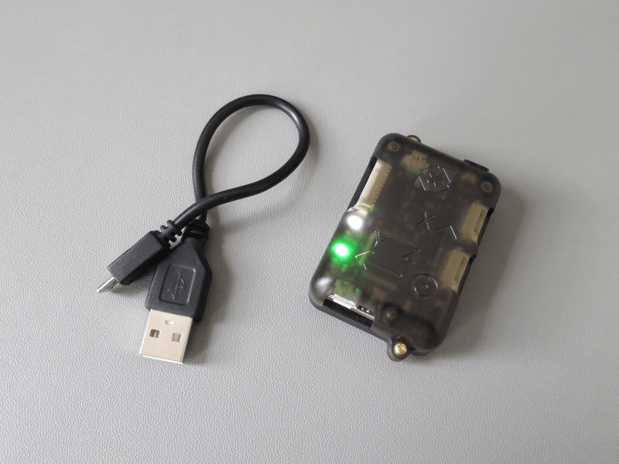
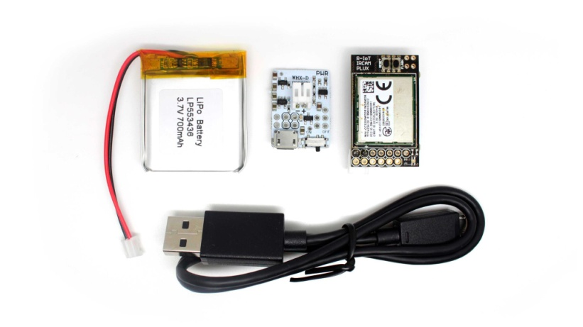
Competitors / Similar projects
Pocket lab :
99-149 $ &
Close source
Paid platform
BLE only (bluetooth low energy)
Metamotion:
98 $
Close source
- Bluetooth low energy (ble)
TWIZ:
Academic project
Open source
- Bluetooth low energy (ble)
NGIMU :
310 $
Close source
Wifi
Bitalino R-IOT from IRCAM :
99 $
Wifi
not direclty arduino compatible

Slide 14



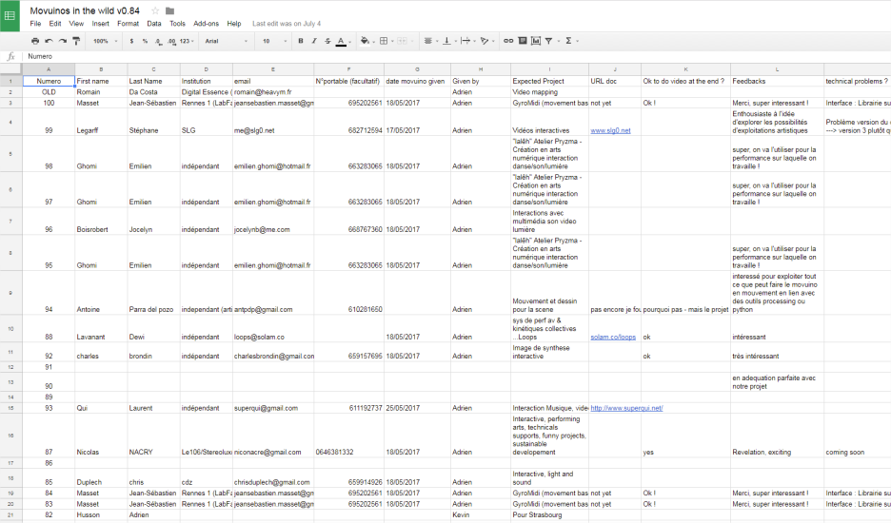
Movuino users today
APHP project with adrien et claire
Ben le koala
+ Savanturiers (soon)
+ Connected gymnasium project
Koondal back posture tracker
=> Use this community of beta tester to reach a bigger community and foster impact of cri labs
100 movuino available to beta testers

Slide 15

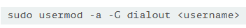
Installer Arduino
Linux
Windows / Mac
https://www.arduino.cc/en/Guide/Linux
- Unzipper l’archive
Ouvrir un terminal
CD « le dossier ou est dezippé arduino »
sudo ./install.sh
ATTENTION
- Pour détecter la carte arduino , il faut avoir les droits d’accès au port série (serial port /dev/ttyACM*)
Normalement au démarrage arduino demande « voulez vous ajouter votre utilisateur au groupe dialout « => cliquer sur oui
Sinon il faut aujouter manuellement l’utilisateur au groupe dialout
On peut aussi démarrer arduino en sudo (mais cela pose des problèmes de librairies
Windows : Double cliquer Arduino.exe
Mac :
Monter l’archive -> drag and drop -> applications

Slide 16
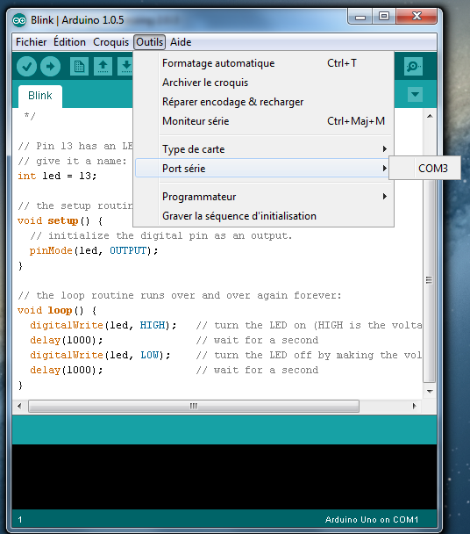
Demarrer Arduino + brancher carte
Choisir la bonne carte et le bon port (90%) de erreurs
Outils - > type de carte - > Leonardo
Outils - > port - > dev/ttyACM0/
Si aucun Port disponible problème ! (ajouter utilisteur au groupe dialout ou arduino cassé ou mauvais cable USB )

Slide 17
Comment débugger carte arduino non reconnue
Linux
Windows / Mac
Vérifier qu’on a les droits d’accès au port série
Executer :
ls -l /dev/ttyACM*
Et verifier que l’utilisateur actuel a les droits sur le port série
Par exemple :
Ici le groupe root et dialout a accès au port série
Il faut vérifier que l’utilisateur actuel fait partie du groupe dialout : groups <username>
Si l’utilisateur ne fait pas partie de dialout , l’ajouter
Si la carte n’est pas reconnue cela peut venir du câble USB (certain câbles usb n’ont pas les fils de data , juste les fils de 5v pour charger un téléphone) ou de la carte qui est défaillante => tester individuellement

Slide 18
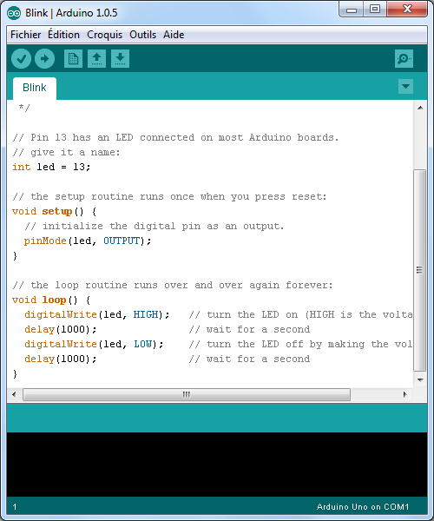
Arduino : IDE (interface)
Compiler

Slide 19
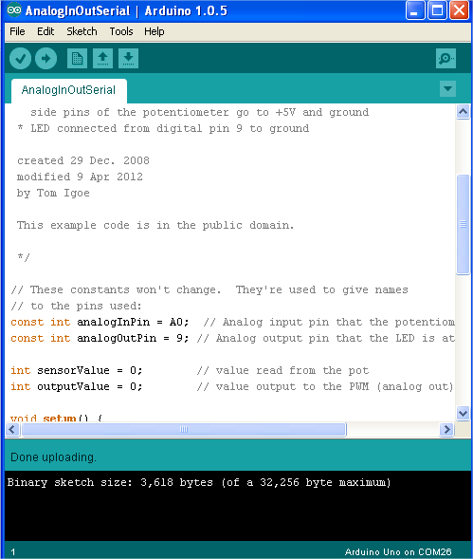
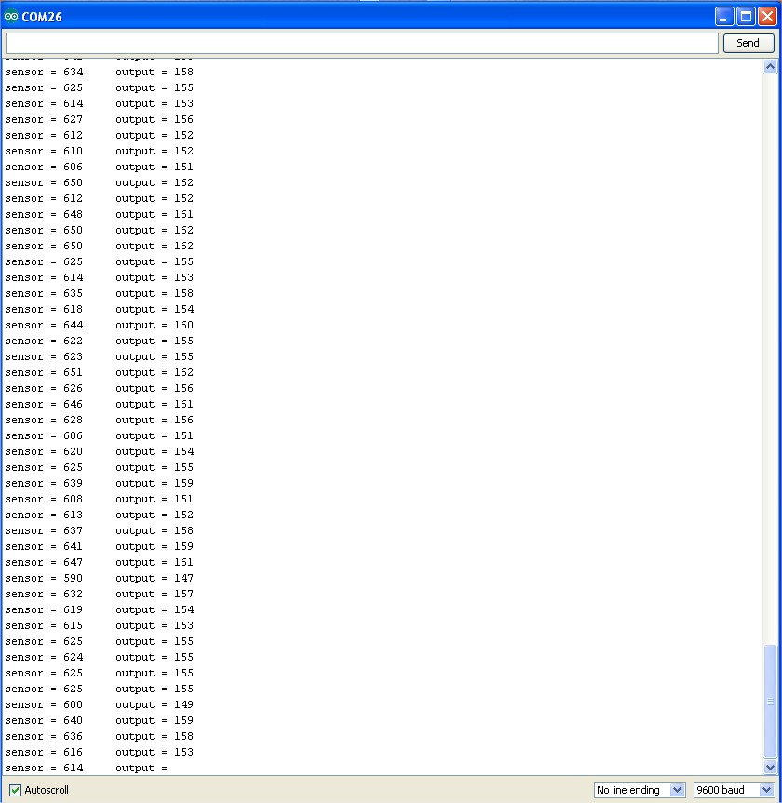
Debug tool 1 : Arduino IDE Serial Monitor

Slide 20
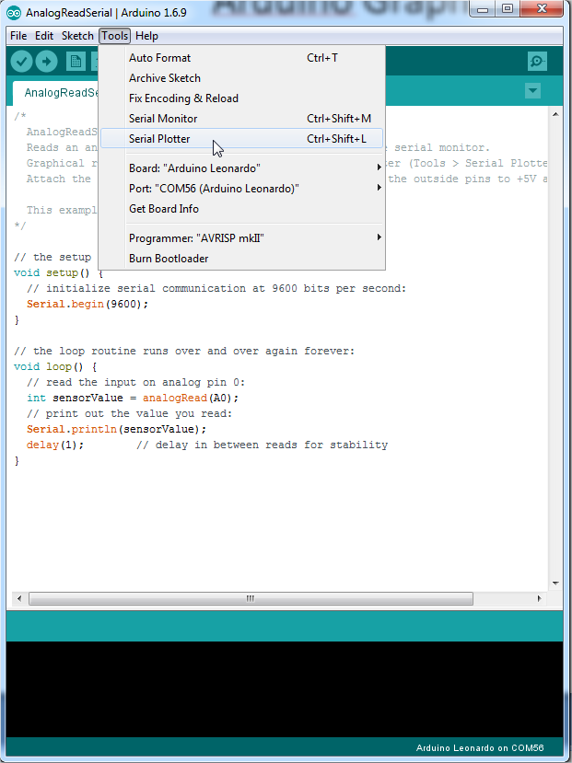
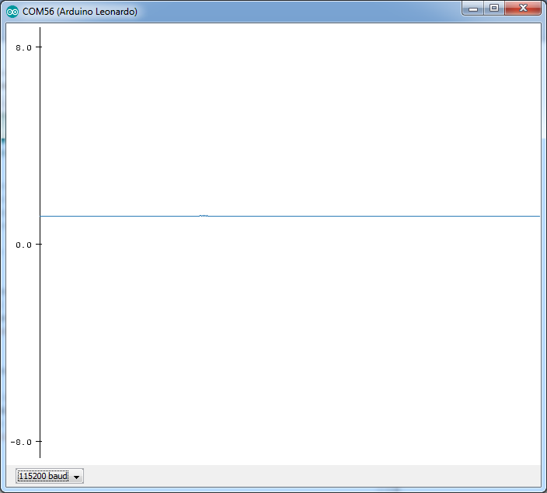
Debug tool 2 : Arduino Graph

Slide 22
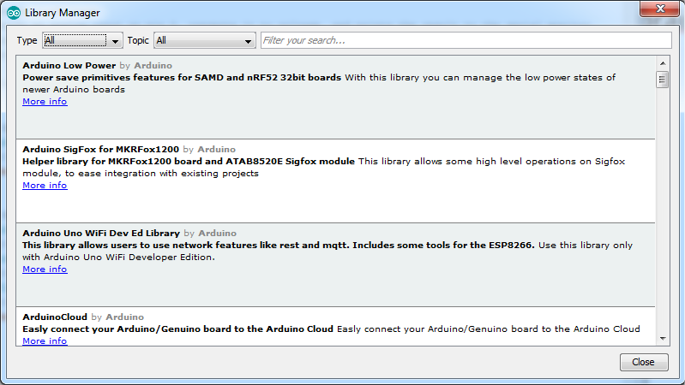
Comment installer les bibliothèque (libraries) sous arduino
Méthode 1 gestionnaire de bibliothèques

Slide 23
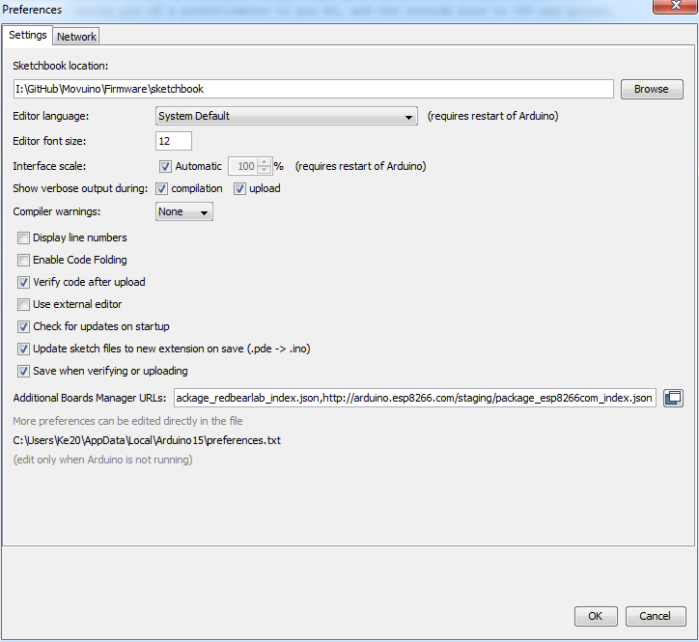
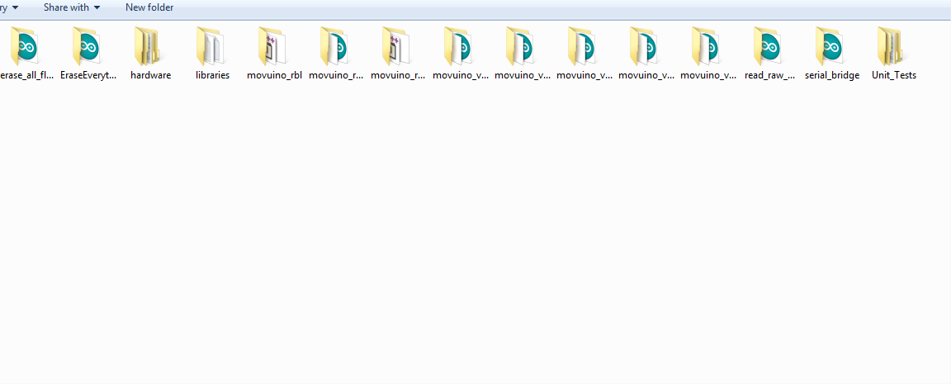
Comment installer les bilbiothèques sous arduino
Méthode 2 : “à la main”
Dézipper la librairie dans le dossier librairies du sketchbook
Attention au nom du dossier doit être le même que le fichier .h à l’intérieur de la bibliothèque

Slide 24
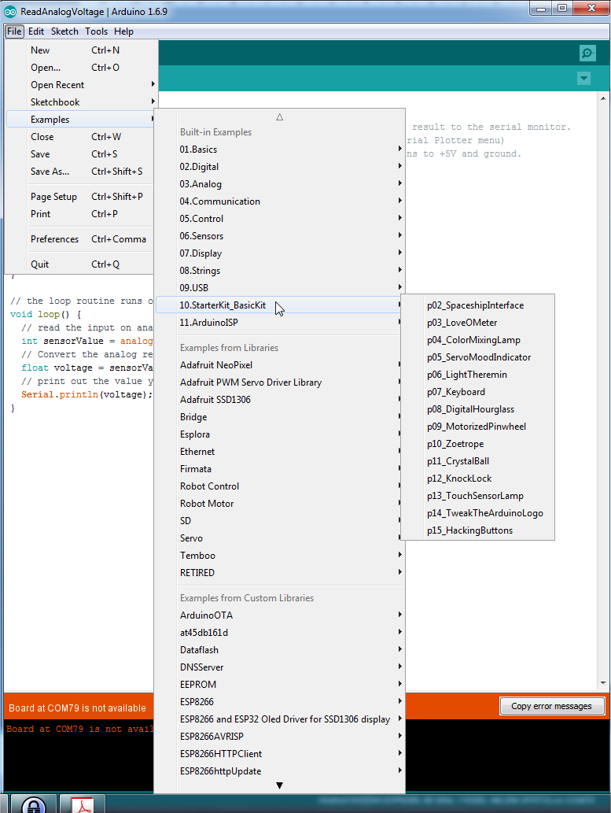
Comment installer les bibliothèques sous arduino
Si on a réussi :
La bibliotthèque apparait dans les exemples arduino

Slide 25
Montage 8: Capteur Numérique
Consigne : Utiliser le capteur distribué et afficher la grandeur sur le port série dans son unité physique si possible

Slide 26
(Envoyer data arduino vers PC)

Slide 27
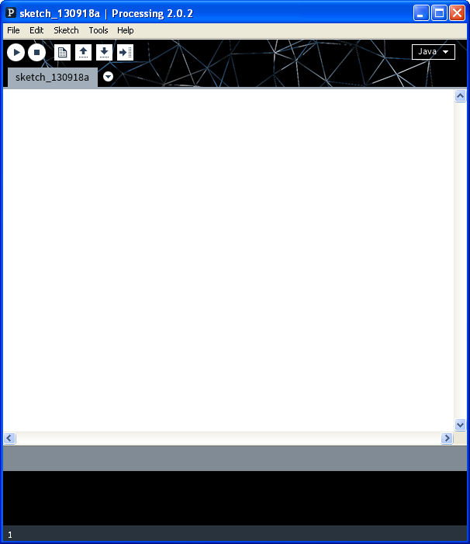


Possibilities
Processing

Slide 28
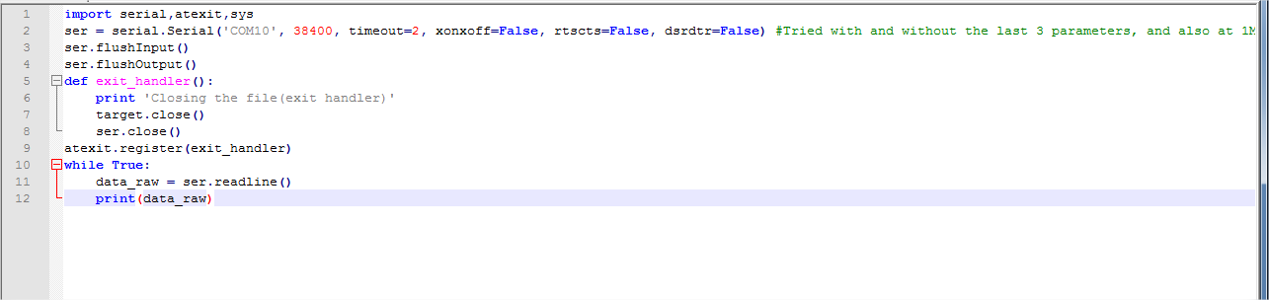
Python arduino serial

Slide 29
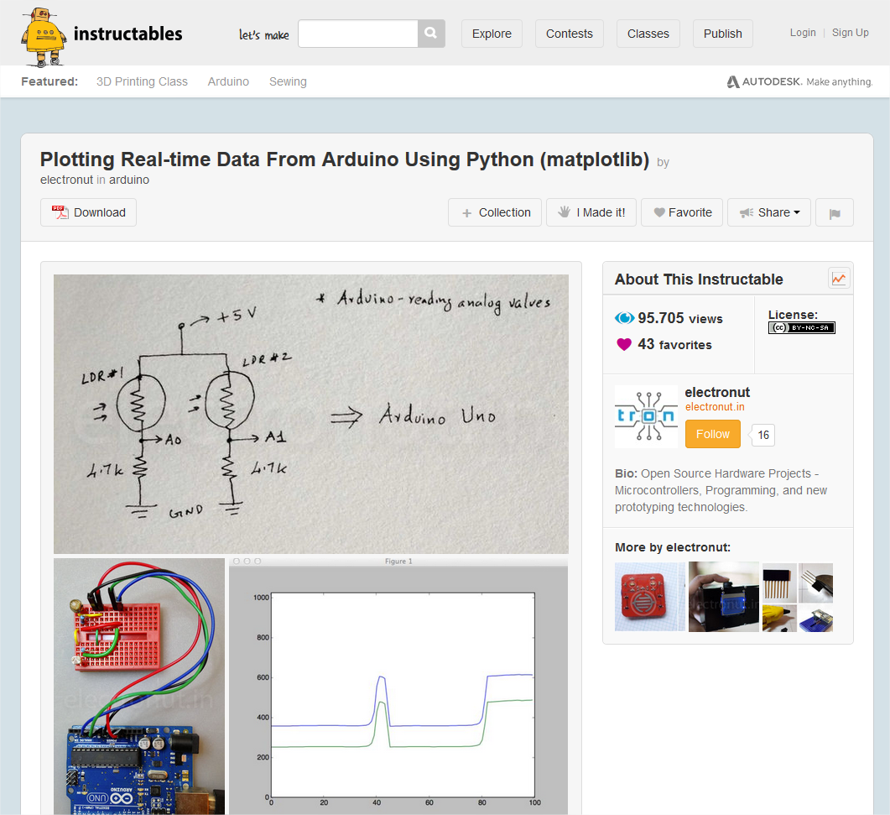
Pyhton arduino + xplot

Slide 30
https://github.com/movuino/movuino_wifi/tree/master/Firmware/Unit_test/MS5611_simple-ESP8266

